Slide 1
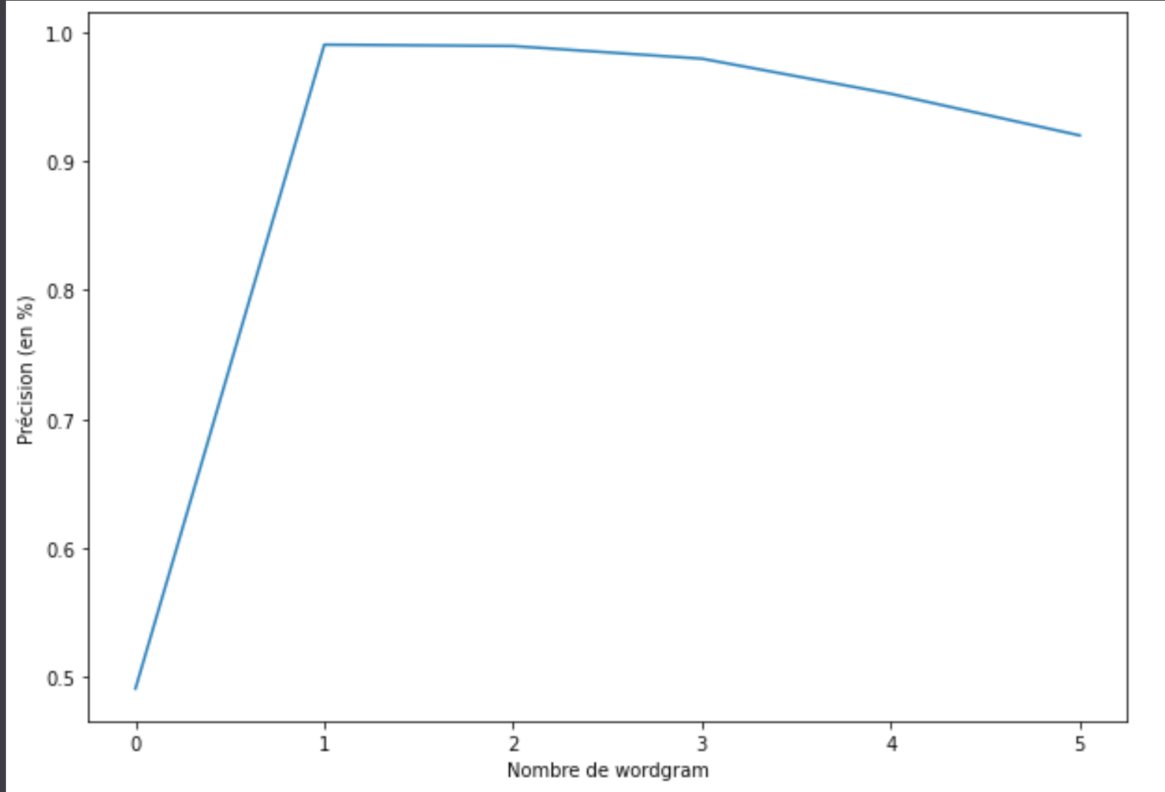
Etude expérimentale
Méthode vectorielle – choix des paramètres

Slide 2
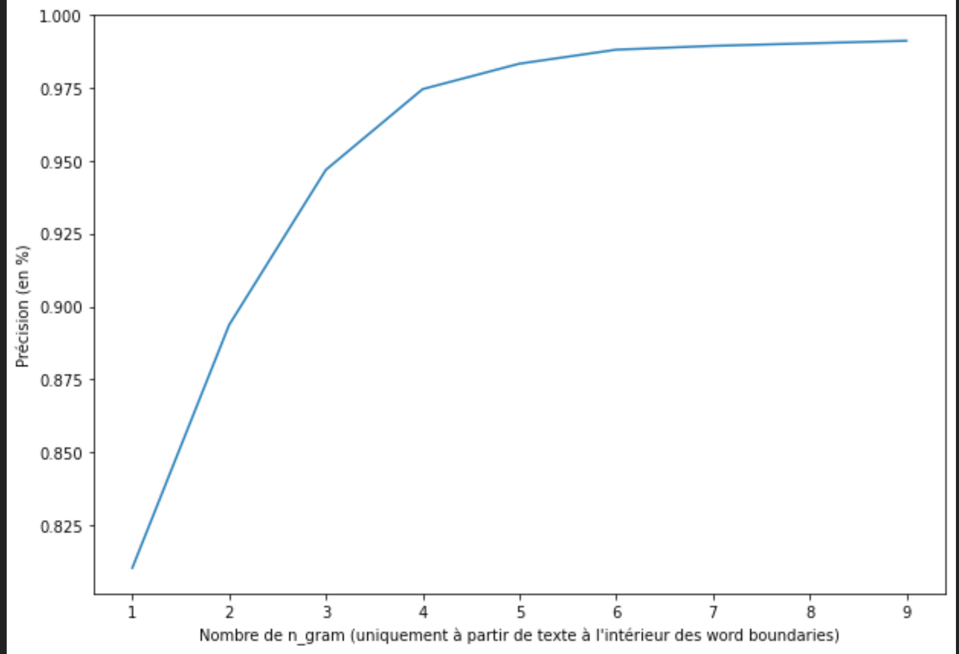
Etude expérimentale
Méthode vectorielle – choix des paramètres

Slide 3
Etude expérimentale
Méthode vectorielle – choix des paramètres

